Slide 1


  www.krao.ru
  rosolymp.ru
  Требования к проведению школьного этапа Всероссийской олимпиады школьников
  2019/2020уч.г.
Сроки проведения школьного этапа:
01 октября - 29 октября 2019 года
Предметы:
математика, русский, иностранный язык (английский, немецкий, французский), информатика и ИКТ, физика, химия, биология, экология, география, астрономия, литература, история, обществознание, экономика, право, искусство (мировая художественная культура), физическая культура, технология, основы безопасности жизнедеятельности.
  http://normc.ucoz.ru
  Сайт МБУ «Методический центр»

Slide 2
Школьный этап ВсОШ
(информатика и ИКТ)
http://acmp.ru
Олимпиада проводится для двух возрастных групп:
7-8 классы;
9-11 классы.
Дата | Мероприятие | Начало
2 октября 2019 г. | Пробный тур олимпиады | 13:00
9 октября 2019 г. | Основной тур олимпиады | 10:00

Slide 3
  www.krao.ru
  rosolymp.ru
  Требования к проведению школьного этапа Всероссийской олимпиады школьников
  2019/2020уч.г.
  В требованиях к проведению школьного этапа Всероссийской олимпиады школьников представлены:
  Форма и порядок проведения школьного этапа Олимпиады
  Требования к материально-техническому обеспечению
  Общая характеристика структуры заданий
  Система и методика оценивания
  http://normc.ucoz.ru
  Сайт МБУ «Методический центр»

Slide 4
  Форма и порядок проведения
право каждого обучающегося на добровольной основе принимать участие в школьном этапе Олимпиады вне зависимости от его успеваемости по предмету;
участники Олимпиады вправе выполнять задания, разработанные для более старших классов по отношению к тем, в которых они обучаются;
обязательной является шифровка работ учащихся, а также регистрация участников;
оповещение участников Олимпиады о продолжительности тура, форме, в которой разрешено задавать вопросы, порядовке подачи апелляции и т.д.;
после раздачи заданий участники Олимпиады могут задать дежурному учителю вопросы по условиям заданий. На вопросы, свидетельствующие о том, что участник невнимательно прочитал условие, должен следовать ответ «без комментариев»;
оповещение участников Олимпиады о времени, оставшемся до окончания Олимпиады за 15 минут и за 5 минут;
после опубликования предварительных результатов проверки олимпиадных работ участники имеют право ознакомиться со своими работами.

Slide 5


  Материально-техническое обеспечение
число мест в кабинетах должно обеспечивать самостоятельное выполнение заданий Олимпиады каждым учеником. Задания каждой возрастной параллели составляются в одном варианте, поэтому участники должны сидеть по одному за столом (партой);
задания школьного этапа должны быть распечатаны для каждого участника Олимпиады;
письменные принадлежности участники приносят с собой.
Участникам Олимпиады запрещено:
использовать для записи решений авторучки с красными или зелеными чернилами;
использовать корректор;
обращаться с вопросами к кому-либо, кроме дежурных учителей;
проносить в кабинеты тетради, справочную литературу, учебники, любые электронные устройства.

Slide 6

  Система и методика оценивания
Жюри олимпиады оценивает записи, приведенные только в чистовике. Черновики не проверяются.
оценка не снижается за неаккуратно записанные решения, исправления в работе;
правильный ответ, приведенный без обоснования (если обоснование предусмотрено в заданиях) или полученный из неправильных рассуждений, не учитывается;
все пометки в работе участника члены жюри делают только красными чернилами;
баллы за выполнение заданий ставятся около соответствующих мест в работе;
итоговый балл выставляется на первой странице работы. Под оценкой проверяющий член жюри ставит свою фамилию.

Slide 7
  Общая характеристика структуры заданий
Все олимпиадные задания составлены на основе образовательных программ основного общего и среднего (полного) общего образования углубленного уровня и соответствующей направленности (профиля) (в соответствии с порядком проведения Всероссийской олимпиады школьников).
При составлении заданий уровень сложности определяется обязательным минимумом содержания и уровня подготовленности учащихся по предмету, а также требованием ФГОС.

Slide 8
Предметы | Продолжительность выполнения заданий
 | 5 кл. | 6 кл. | 7 кл. | 8 кл. | 9 кл. | 10 кл. | 11 кл.
Русский язык | 60 (60 мин. 4 класс) | 60 | 120 | 120 | 240 | 240 | 240
Математика | 90 (45 мин. 4 класс) | 90 | 90 | 90 | 135 | 135 | 135
Литература | 120 | 120 | 180 | 180 | 300 | 300 | 300
География | 135 | 135 | 135 | 135 | 135 | 135 | 135
История | 45 | 45 | 60 | 90 | 150 | 150 | 150
Физика |  |  | 90 | 90 | 120 | 150 | 150
Химия | 120 | 120 | 120 | 120 | 240 | 240 | 240
Биология | 120 | 120 | 120 | 120 | 120 | 120 | 120
Английский язык | 60 | 60 | 90 | 90 | 120 | 120 | 120
Немецкий язык | 60 | 60 | 90 | 90 | 120 | 120 | 120
Французский язык | 60 | 60 | 90 | 90 | 120 | 120 | 120
Экология | 45 | 45 | 45 | 45 | 45 | 45 | 45
Астрономия | 60 | 60 | 60 | 60 | 120 | 120 | 120
Право |  |  |  |  | 60 | 90 | 90
Обществознание |  | 45 | 45 | 60 | 80 | 80 | 80
Экономика |  |  |  | 120 | 120 | 120 | 120
Физическая культура | Отдельно юноши и девушки
 | 45(Теория) |  | 45(Теория) |  | 45(Теория)
 | + практика |  | + практика |  | + практика
ОБЖ | 45 (Т) +П |  | 45(Т) +П |  | 45 (Т)+П | 45 (Т) +П
Технология | 120 | 120 | 120 | 120 | 120 | 120 | 120
МХК | 90 |  | 180 |  | 240 | 240 | 240

Slide 9
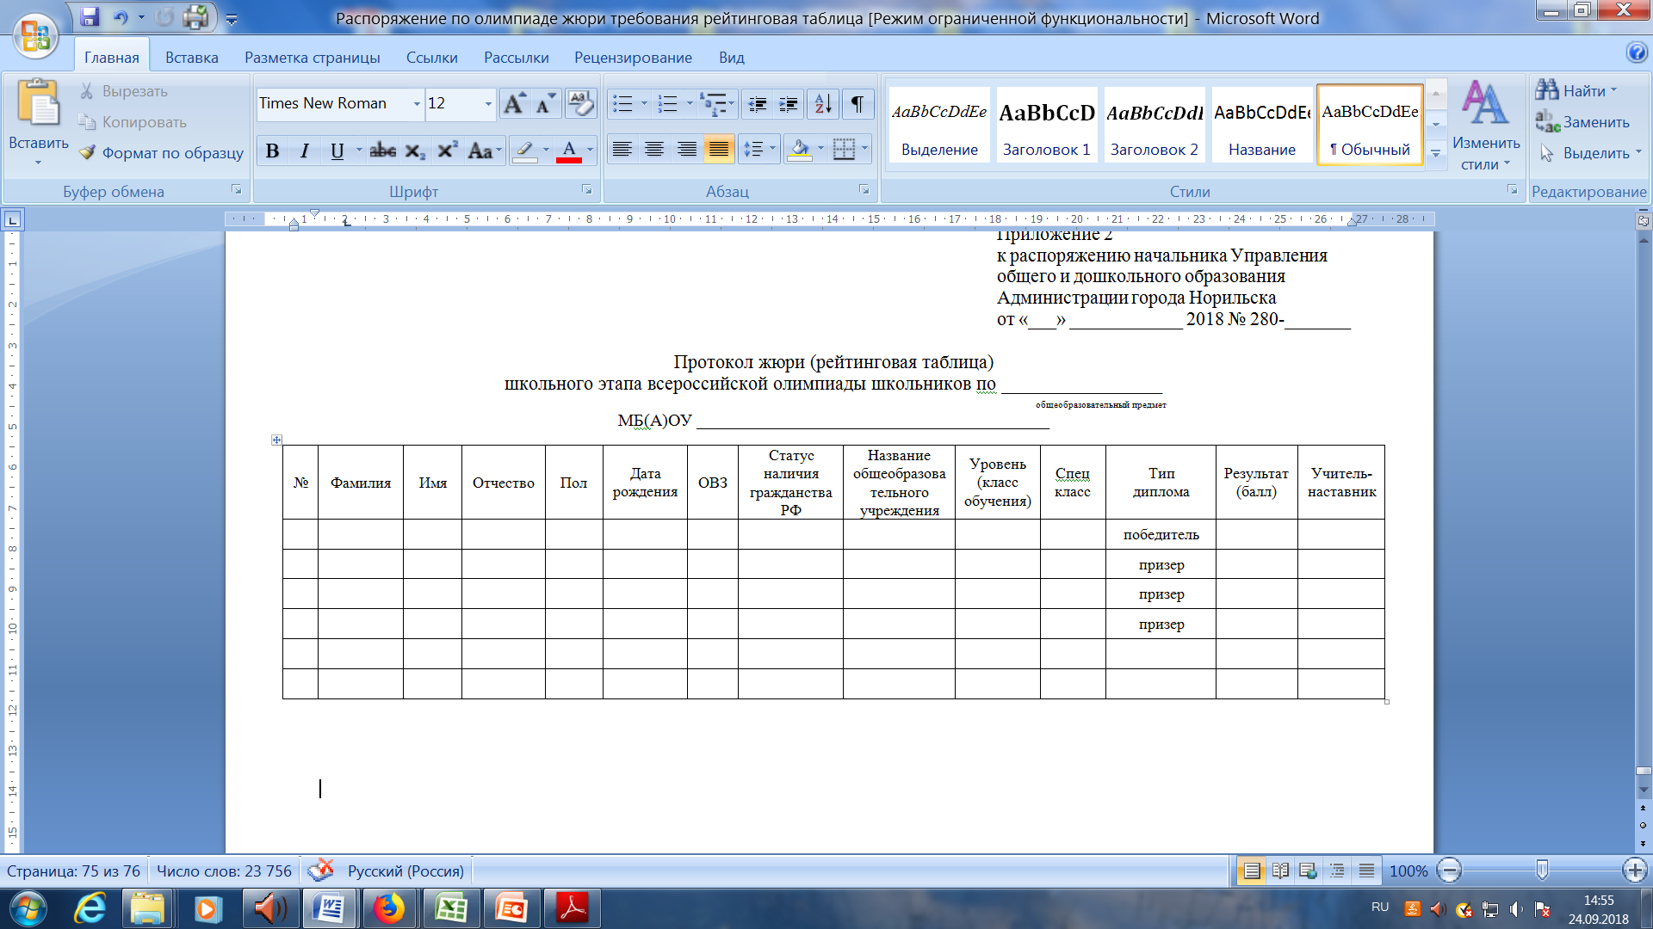

Slide 10
Сроки предоставления протоколов и
рейтинговых таблиц
Рейтинговые таблицы результатов участников Олимпиады по каждому общеобразовательному предмету (в программе Excel) в электронном виде на адрес it.center@norcom.ru в установленные сроки (от каждого ОУ).

Slide 11
Предмет | Сроки
литература | 07.10.19
физическая культура
английский язык
ОБЖ | 11.10.2019
история
химия
математика
русский язык | 18.10.19
физика
экология
технология
обществознание
биология | 25.10.19
право
география
экономика
астрономия
МХК | 30.10.19
немецкий язык
французский язык

